Slide 1
İŞ SAĞLIĞI
VE GÜVENLİĞİ

Slide 2
Bölüm Hedefleri
BÖLÜM 1. İŞ SAĞLIĞI VE İŞ GÜVENLİĞİ TEMEL KAVRAMLARI
İşçi, işveren, işveren vekili kavramlarını tanımlar.
Alt işveren kavramını ve iş sağlığı güvenliği açısından önemini kavrar.
İşyeri kavramını ve iş kazası açısından önemini açıklar.
İş kazası kavramını tanımlar.

Slide 3
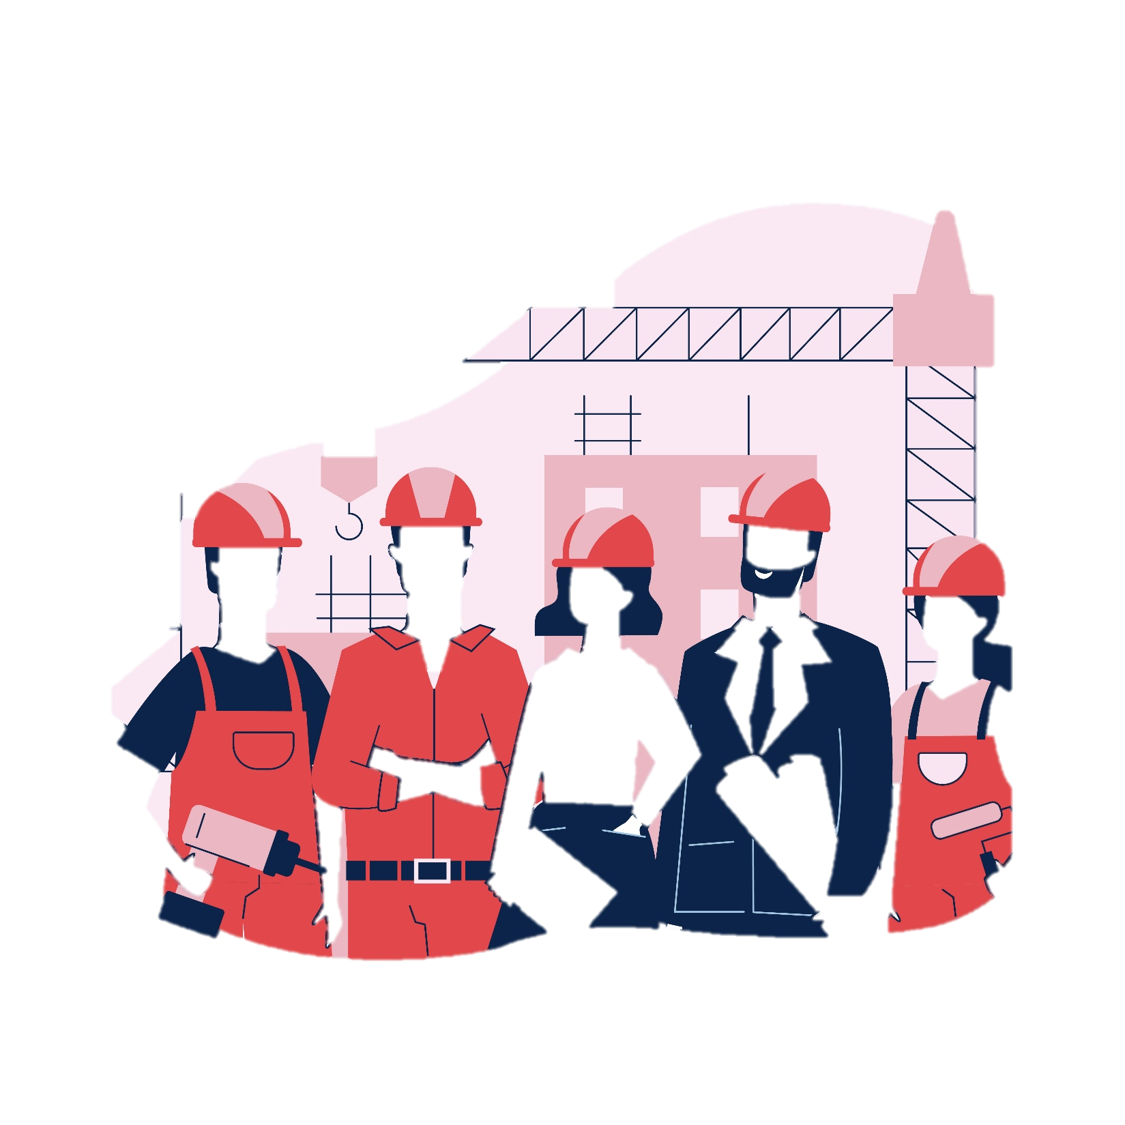
1.1. İşçi- İşveren Kavramları
BÖLÜM 1. İŞ SAĞLIĞI VE İŞ GÜVENLİĞİ TEMEL KAVRAMLARI
İşçi: Bir iş sözleşmesine dayanarak çalışan gerçek kişi.
İşçi Tanımının Unsurları:
1. İş sözleşmesine göre çalışmak
2. Gerçek kişi olmak

Slide 4

1.1. İşçi- İşveren Kavramları
BÖLÜM 1. İŞ SAĞLIĞI VE İŞ GÜVENLİĞİ TEMEL KAVRAMLARI
İşveren: İşçi çalıştıran gerçek veya tüzel kişiye yahut
tüzel kişiliği olmayan kurum ve kuruluşlara işveren
denir.
Gerçek kişiler dışında işçi çalıştıran dernek, sendikalar,
adi şirketler de işveren sayılırlar.
İşveren sıfatı, işçiden hizmet edimi talep etme ile
talimat verme hakkından oluşmaktadır.

Slide 5

1.1. İşçi- İşveren Kavramları
BÖLÜM 1. İŞ SAĞLIĞI VE İŞ GÜVENLİĞİ TEMEL KAVRAMLARI
İşveren, işyerinde iş sağlığı ve güvenliği önlemlerini
almakla yükümlü olan kişidir. Bu kapsamda
sorumludur ve bu sorumluluğu çerçevesinde
yaptırımlara maruz kalabilecektir.
İş sağlığı ve güvenliği tedbirlerini layıkıyla yerine
getirmeyen işveren, tazminat ve hapis cezası gibi
yaptırımlarla karşılaşabilir.

Slide 6

1.2. İşçi Kavramının İSG Açısından Önemi
BÖLÜM 1. İŞ SAĞLIĞI VE İŞ GÜVENLİĞİ TEMEL KAVRAMLARI
İşçi, iş sağlığı ve güvenliğinin korumakla yükümlü olduğu kişidir. (Öznesidir)
İşçi bağımlı çalışması dolayısıyla iş sağlığı ve güvenliği tedbirlerinin alınması açısından da işverene bağlı olması nedeniyle korunmaktadır.

Slide 7

1.3. İşveren Vekili Kavramı
BÖLÜM 1. İŞ SAĞLIĞI VE İŞ GÜVENLİĞİ TEMEL KAVRAMLARI
İşveren Vekili: İşveren adına hareket eden ve işin,
işyerinin ve işletmenin yönetiminde görev alan kimselere
denir. İşveren tarafından kendisine temsil yetkisi verilmiş olması gerekir.
İşveren vekili, temsil yetkisinin hukuki sonucu gereği,
işveren vekilinin bu sıfatla işçilere karşı işlem ve
yükümlülüklerinden doğrudan işveren sorumlu
tutulmuştur.

Slide 8

1.3. İşveren Vekili Kavramı
BÖLÜM 1. İŞ SAĞLIĞI VE İŞ GÜVENLİĞİ TEMEL KAVRAMLARI
6331 sayılı İş Sağlığı ve Güvenliği Kanunu bakımından işveren adına hareket eden, İşin ve işyerinin yönetiminde görev alan işveren vekilleri, kanunun uygulanması bakımından işveren sayılırlar. Dolayısıyla işveren vekili, İSGK açısından işveren gibi değerlendirilir. Bu nedenle işyerindeki iş sağlığı ve güvenliği faaliyetlerinin yürütülmesinden işveren gibi sorumludur.

Slide 9

1.4 Alt İşveren İlişkisi
BÖLÜM 1. İŞ SAĞLIĞI VE İŞ GÜVENLİĞİ TEMEL KAVRAMLARI
Alt İşveren İlişkisi: Bir işverenden, işyerinde
yürüttüğü mal veya hizmet üretimine ilişkin yardımcı
işlerde veya asıl işin bir bölümünde işletmenin ve işin
gereği ile teknolojik nedenlerle uzmanlık gerektiren
işlerde iş alan ve bu iş için görevlendirdiği işçilerini
sadece bu işyerinde aldığı işte çalıştıran diğer işveren
ile iş aldığı işveren arasında kurulan ilişkiye asıl
işveren – alt işveren ilişkisi denir.

Slide 10

1.4.1 Alt İşveren İlişkisinin Unsurları
BÖLÜM 1. İŞ SAĞLIĞI VE İŞ GÜVENLİĞİ TEMEL KAVRAMLARI
İşin bir başka işverenden alınması.
Alınan işin asıl işverenin işyerinde yürüttüğü
mal veya hizmet üretimine ilişkin yardımcı
işlerden veya asıl işin bir bölümünde
işletmenin ve işin gereği veya teknolojik
nedenlerle uzmanlık gerektiren
işlerden olması.

Slide 11

1.5 İşyeri Kavramı
BÖLÜM 1. İŞ SAĞLIĞI VE İŞ GÜVENLİĞİ TEMEL KAVRAMLARI
İşyeri: İşveren tarafından mal ve hizmet üretmek
amacıyla maddi olan ve olmayan unsurlar ile işçinin
birlikte örgütlendiği birim.
İşverenin işyerinde ürettiği mal veya hizmet ile nitelik
yönünden bağlılığı bulunan ve aynı yönetim altında
örgütlenen yerler (işyerine bağlı yerler) ile dinlenme,
çocuk emzirme, yemek, uyku, yıkanma, muayene ve
bakım, beden ve mesleki eğitim ve avlu gibi diğer
eklentiler ve araçlar da işyerinden sayılır.

Slide 12
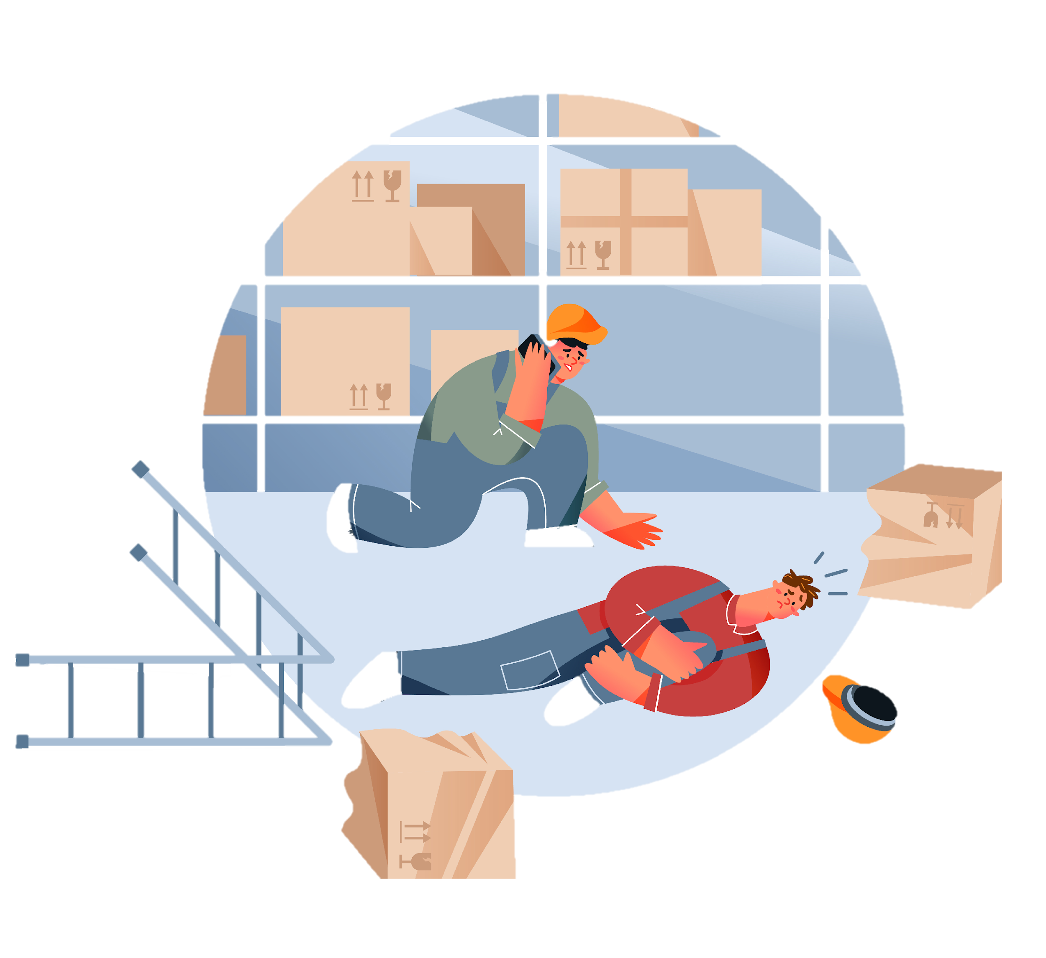
1.6 İş Kazası Kavramı
BÖLÜM 1. İŞ SAĞLIĞI VE İŞ GÜVENLİĞİ TEMEL KAVRAMLARI
İş Kazası: İşyerinde veya işin yürütümü nedeniyle
meydana gelen, ölüme sebebiyet veren veya vücut
bütünlüğünü ruhen yada bedenen engelli hâle
getiren olay.

Slide 13

1.6 İş Kazası Kavramı
BÖLÜM 1. İŞ SAĞLIĞI VE İŞ GÜVENLİĞİ TEMEL KAVRAMLARI
A
Sigortalının işyerinde bulunduğu sırada,
İşveren tarafından yürütülmekte olan iş nedeniyle sigortalı kendi adına ve hesabına bağımsız çalışıyorsa yürütmekte olduğu iş nedeniyle,
B
Bir işverene bağlı olarak çalışan sigortalının, görevli olarak işyeri dışında başka bir yere gönderilmesi nedeniyle asıl işini yapmaksızın geçen zamanlarda,
C
Emziren kadın sigortalının, iş mevzuatı gereğince çocuğuna süt vermek için ayrılan zamanlarda,
D
Sigortalıların, işverence sağlanan bir taşıtla işin yapıldığı yere gidiş gelişi
sırasında, meydana gelen ve sigortalıyı hemen veya sonradan bedenen
ya da ruhen engelli hâle getiren olaydır.
E

Slide 14
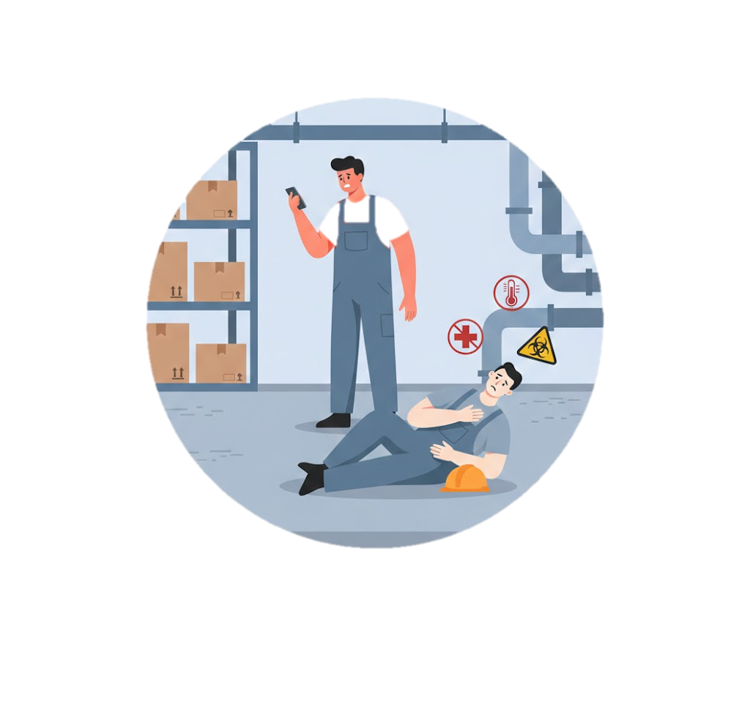
1.7 Meslek Hastalığı Kavramı
BÖLÜM 1. İŞ SAĞLIĞI VE İŞ GÜVENLİĞİ TEMEL KAVRAMLARI
Meslek Hastalığı: Sigortalının çalıştığı veya yaptığı
işin niteliğinden dolayı tekrarlanan bir sebeple veya
işin yürütüm şartları yüzünden uğradığı geçici veya
sürekli hastalık, bedensel veya ruhsal engellilik
halleridir.

Slide 15

Bölüm Özeti
BÖLÜM 1. İŞ SAĞLIĞI VE İŞ GÜVENLİĞİ TEMEL KAVRAMLARI
Meslek
Hastalığı
İşin niteliği nedeniyle
tekrarlanan bir
sebeple ortaya çıkan hastalıktır.
İş Kazası
İşyerinde/iş
sırasında meydana gelen bedensel veya ruhsal zarar veren olaydır
İşyeri
Sadece üretim
alanı değil işverenin sağladığı araçları da kapsayan birimdir.
Alt İşveren
İşveren Vekili
Asıl işverenden
uzmanlık gerektiren
bir işi devralan kişidir.
İşveren adına
yönetimi üstlenen kişidir.
İşveren
İşçi çalıştıran
gerçek /tüzel kişidir;
tüm İSG önlemlerini
almakla yükümlüdür.
İşçi
İş sözleşmesiyle
çalışan, İSG’nin korunması gereken temel öznesidir.

Slide 16

Bölüm Sonu Soruları
BÖLÜM 1. İŞ SAĞLIĞI VE İŞ GÜVENLİĞİ TEMEL KAVRAMLARI
İşçi iş sağlığı ve güvenliği açısından neden önemlidir?
İşveren vekili deyince gözünüzde canlanan figür nedir?
İşveren vekilinin kim olduğu iş sağlığı ve güvenliği açısından neden önemli?
İş kazası olması durumunda işveren vekili de bu kazadan
dolayı sorumlu tutulabilir mi?
Alt işveren ilişkisi denilince aklınıza gelen çalışma biçimi nedir?
Taşeron diye bir kavram hiç duydunuz mu?
Alt işveren ile taşeron aynı şey mi?
Alt işveren kavramının iş sağlığı ve güvenliği dersinde ne işi var?
Bir yerin işyeri olup olmadığı neden önemli olsun ki?
İşyeri kavramı iş sağlığı ve güvenliği açısından mutlak bir sınır mıdır?

